Slide 1
ДІЯЛЬНІСТЬ МОЛОДІЖНОГО ТОВАРИСТВА “СОКІЛ’’
Підготувала
педагог-організатор
Коропецької ЗОШ І-ІІІ ст.
Мельничук Ганна Степанівна

Slide 2
Дитячі та молодіжні об’єднання є однією з форм роботи учнівського самоврядування. У школі в 1992-93 роках було відновлено діяльність товариства «Сокіл», яке діяло на теренах села на початку ХХ століття.
Діяльність товариства «Сокіл» носить демократичний, гуманний характер і спрямована на формування в дітей національної самосвідомості, патріотизму, основ моральності, духовності, позитивного соціального досвіду.

Slide 3
Склад товариства:
«Соколята» – учні 1-4 класів;
«Молоді Соколи» – учні 5-8 класів;
«Соколи» – учні 9-11 класів.

Slide 4
Форми роботи товариства «Сокіл»:
краєзнавча робота;
участь членів організації в рухах учнівської молоді;
робота з охорони, збереження та відновлення довкілля;
організація суспільнокорисної діяльності учнів;
організація серед учнів змістовного, цікавого дозвілля та гурткової роботи.

Slide 5
Завдання Соколів :
сприяти керівництву школи, педколективу у забезпеченні глибокого засвоєння учнями основ наук;
зростання національної самосвідомості і духовного розвитку учнів;
допрофесійної підготовки, організації самообслуговування, виконання Правил учня школи.

Slide 6
В рамках товариства у школі проводяться «Посвята в Соколята», «Сокільські забави».
«Соколята» мандрують стежинами Соколят, вивчають рідний край, беруть участь у відзначенні славних дат нашої історії.
У своїй діяльності «Соколи» здійснюють екскурсії, прогулянки, бесіди. Також значну увагу товариство надає фізичному розвитку. Основними видами оздоровчої роботи є спортивні свята та змагання.

Slide 7
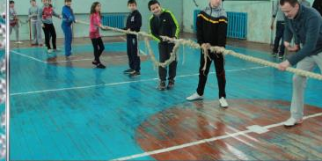
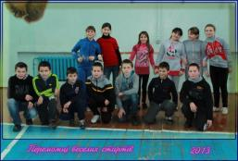
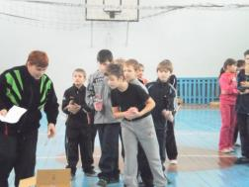
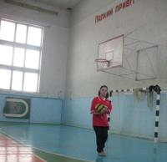
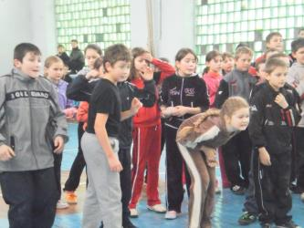
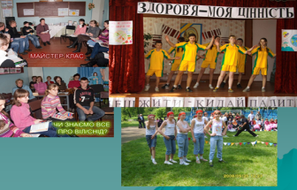

Slide 8
Участь «Соколів» у виховних заходах
В різнопланових виховних заходах, що проводяться школою, залучено майже кожного учня з 1 -11 класів.
Виховна робота планується на навчальний рік, виходячи з аналізу стану виховної роботи, і затверджується педагогічною радою школи. Виховні заходи проводяться згідно з річним планом роботи та позапланово, якщо виникає потреба.
Відповідно з планом виховної роботи школи щотижнево проводяться загально- шкільні лінійки для учнів 1-11 класів, на яких обговорюються термінові питання і проблеми із життя шкільного колективу, підводяться підсумки за навчальний тиждень.

Slide 9
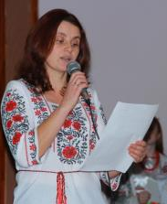
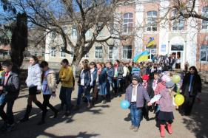
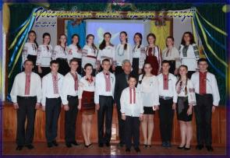
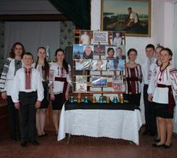
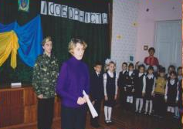
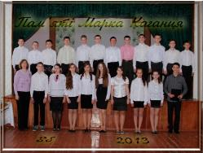
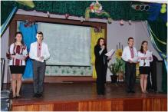
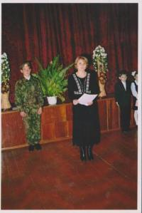
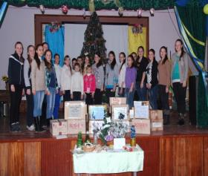
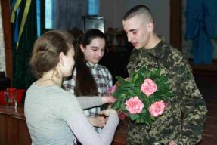

Slide 10
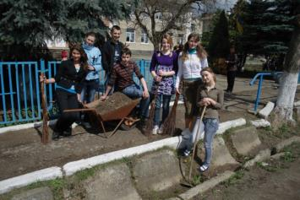
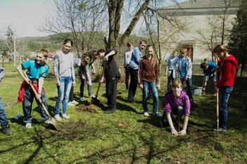
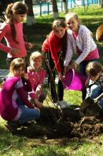
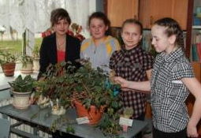
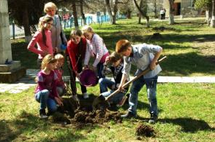
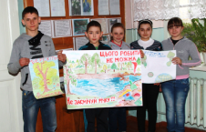
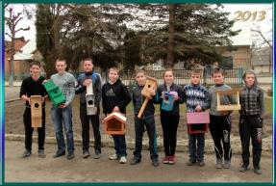
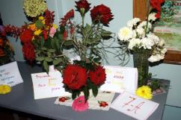
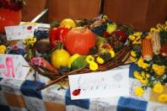
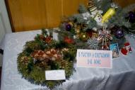
ДЕНЬ
ДОВКІЛЛЯ
ДО ЧИСТИХ ДЖЕРЕЛ
ЗЕЛЕНИЙ ПАРОСТОК
МАЙБУТНЬОГО

Slide 11
Протягом усього року проводиться робота з утвердження принципів загальнолюдської моралі: правди, любові, доброти, милосердя, честі, патріотизму, працелюбності та інших доброчинностей. Цьому сприяють відкриті виховні години, уроки, диспути, години спілкування, вечори, акції по пропаганді здорового способу життя.
Також учні школи беруть активну участь у всіх виховних заходах, що проводяться установами районного та сільського рівня.

Slide 12
Спортивно-оздоровча, культмасова робота планується у школі на рік. У школі проводяться традиційні спортивні заходи: День фізкультури і спорту, «Сокільські забави», шашково-шаховий турнір, весняна шкільна спартакіада, “Мама, тато і я – сокільська сім’я”, “Козацькі забави”.
Результатами спортивно-оздоровчої роботи є зайняті місця у змаганнях з різних видів спорту на районному рівні, та участь у обласній грі “Козацький гарт”, та районній грі “Сокіл-Джура”
Поряд із спортивно-оздоровчою роботою систематично проводяться культурно-просвітницькі та тематичні заходи: «Посвята в Соколята», святкування Дня працівника освіти, циклу зимових свят, Шевченківські дні, святкування Великодня, екологічний двомісячник, тощо. Члени різновікових загонів беруть участь у благодійних акціях по збору коштів на лікування хворих дітей, допомога перестарілим, підтримання пам’ятних знаків та могил. Соколи школи взяли участь у акції «Тиждень добра».

Slide 13
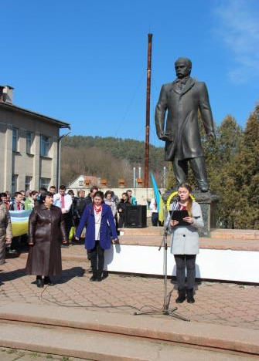
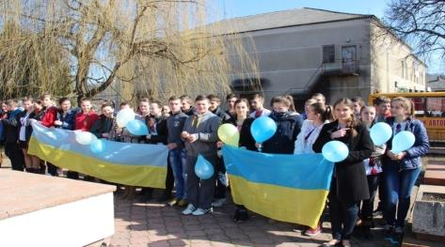
НАРЕЧЕМОСЬ УКРАЇНИ ВІРНИМИ СИНАМИ

Slide 14
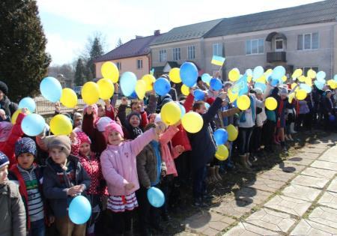
Учні та вчителі Коропецької ЗОШ І-ІІІ ст.провели акцію «…Наречемось України вірними синами», присвячену 200-й річниці від дня народження Михайла Вербицького та 150-й річниці першого публічного виконання національного Гімну…

Slide 15
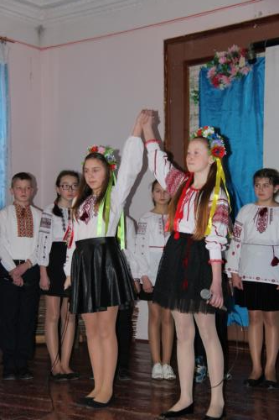
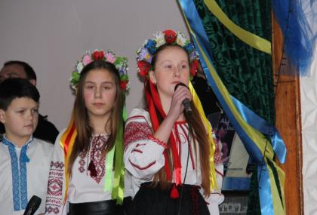
СВЯТКУВАННЯ ДНЯ СОБОРНОСТІ

Slide 16
Герої не вмирають
Під таким гаслом пройшов Тиждень пам’яті Героїв Небесної Сотні, під час якого зібрано матеріали про воїна АТО Голубовського Дмитра Степановича, який навчався у нашій школі і загинув у Донецькі області. Проведено перегляд відеофільмів про події на Майдані, тематичні політінформації «Зростаємо патріотами». 20 лютого проведено ходу із свічками до Статуетки Матері Божої, до учні школи вшанували пам’ять Героїв Небесної Сотні та учасників АТО молитвою «Отче Наш».

Slide 17
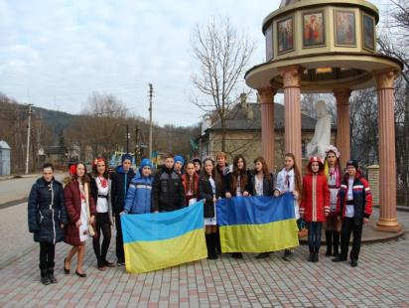
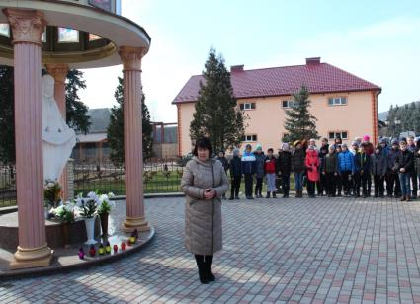
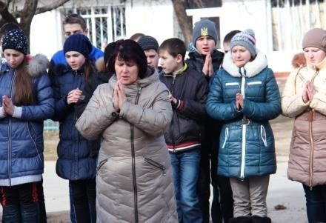

Slide 18
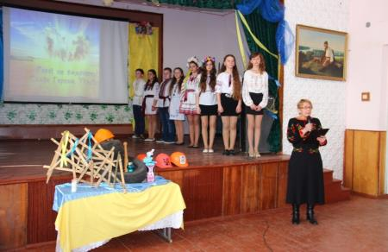
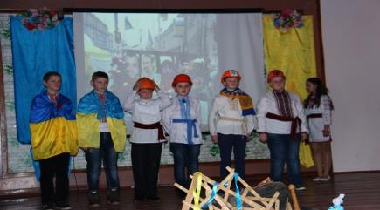

Slide 19
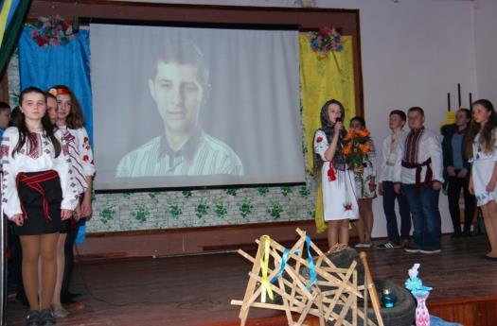
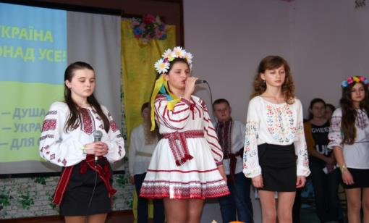

Slide 20
ЗУСТРІЧ З ВОЇНОМ АТО
11 березня у школі відбулася зустріч із воїном АТО, колишнім випускником школи Андрущаком Тарасом Степановичем. Тарас розповів учням та вчителям про свою службу, закликав бути патріотами своєї держави. Учні школи подякували за зустріч, за мудрі поради, побажали здоров ’я, терпіння, швидкого повернення додому із перемогою.

Slide 21
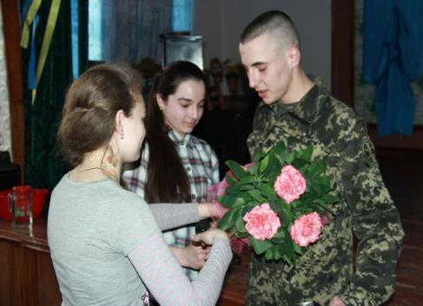
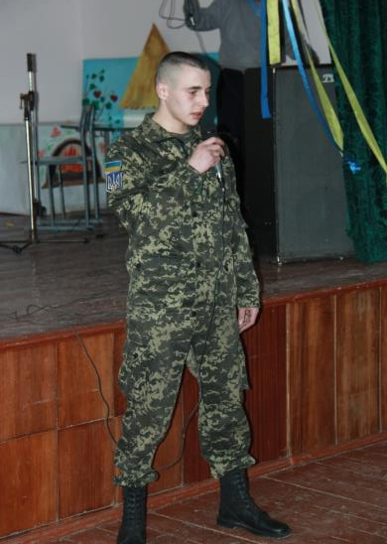

Slide 22
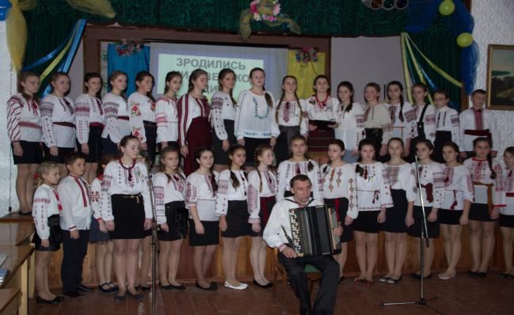
ЗРОДИЛИСЬ МИ ВЕЛИКОЇ ГОДИНИ
ФЕСТИВАЛЬ ПАТРІОТИЧНОЇ ПІСНІ, ПРОЗИ ТА ПОЕЗІЇ

Slide 23
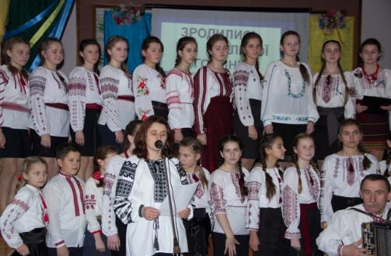
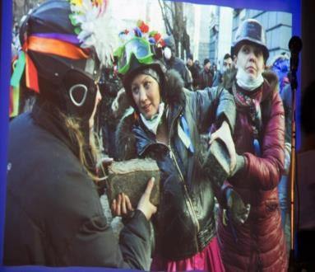
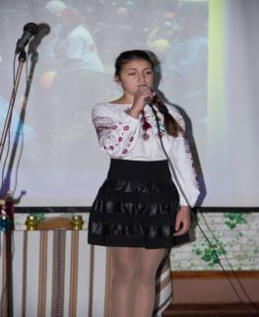

Slide 24
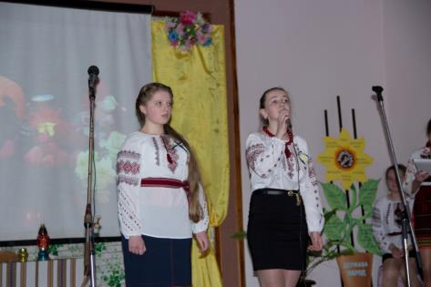
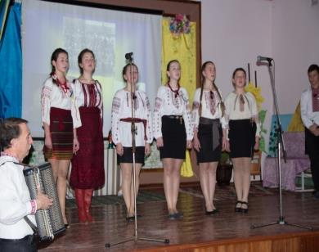
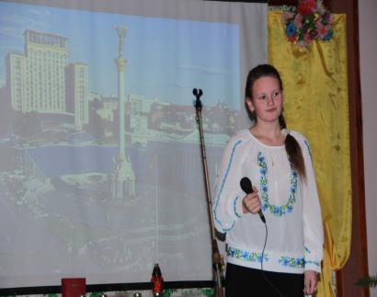

Slide 25
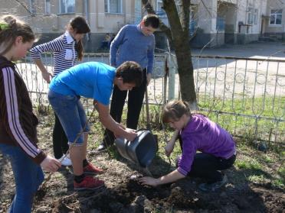
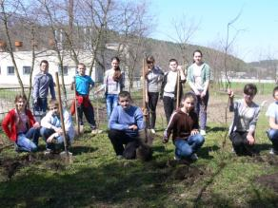
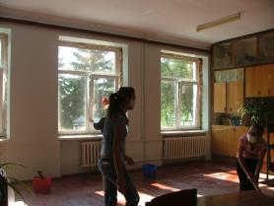
Працюємо залюбки

Slide 26
Проект “ Добро починається з тебе’’
»
Друге місце в Всеукраїнському конкурсі проектів дитячих громадських об`єднань та організацій «Дитячі соціальні ініціативи-Україні»

Slide 27
Проект
Терміни реалізації проекту | 1 січня2014 – 15 січня 2015 року

Slide 28
ЗІГРІЄМ СОЛДАТІВ ДИТЯЧИМ ТЕПЛОМ

Slide 29
Опис проекту
Крізь вічність із ясних зір і свічадо тихих вод в усій земній красі та зболеній печалі світить нам материнський образ нашої України. Багато поколінь пішло на страждання, муки, смерть, щоб засвітилася зірка вільної, незалежної суверенної Держави нашої, яка вже впродовж 23 років, з 24 серпня 1991 року, існує, поволі встає на ноги, розправляє крила, займає належне їй місце серед світових держав. Сьогодні, маючи свою державу, ми повинні пам’ятати, що для того, щоб синьо-жовтий Державний Прапор України вільно тріпотів над державними установами і закладами та вирізняв український народ серед інших, поклали свої голови мільйони українців.

Slide 30
Піввіку мовчала зґвалтована історія, мовчали люди, а коли і називали імена героїв, то говорили з острахом, пошепки. Нині до нас повернулися і повертаються пласти правди, а з ними імена борців за національну незалежність, за право на життя, за свободу і віру.Ніхто б не подумав, що на рідній українській землі в ХХІ сторіччі лунатимуть постріли, убиватимуть людей. Наша історія мала багато трагічних періодів, коли свобода і факт існування українського народу опинявся під загрозою. Але завжди в такі періоди найкращі сини і дочки країни ставали на захист своєї землі, своєї держави, своїх співвітчизників.Нині знову прийшов цей час–час вибору між свободою та рабством, світлим майбутнім та темним минулим, справедливістю та тиранією.

Slide 31
Завдання проекту
моральна та матеріальна підтримка українських військових на сході України;
впровадження волонтерської роботи у навчально-виховному закладі;
посилення духу патріотизму, милосердя, благодійності серед школярів;
розвиток життєвих компетенцій дітей та учнівської молоді;
підтримка дітей зі сходу України.

Slide 32
Стислий опис проекту
Поширення інформації щодо загрози яка виникла на сході нашої країни.
Проект передбачає проведення шкільних благодійних акцій задля підтримки військових, які перебувають в зоні АТО; просвітницьких та практичних заходів військово-патріотичного спрямування:
-акція благодійного збору коштів під час проведення ярмарки,які будуть передані героям, що потребують лікування і реабілітації після поранення;
виготовлення оберегів, написання листів, збір листівок та малюнків для учасників АТО;
акція по збору солодощів для тих, хто на передовій у час новорічно-різдвяних свят;
урок звитяги, присвячений подіям в зоні АТО;
пошукова робота щодо збору персональних даних про земляків, які загинули в зоні військового конфлікту на сході України;
матеріальна підтримка дітей зі сходу(збір канцтоварів, теплого одягу)
участь у акції '' Зігрій солдата'' , зі сторони вчительського колективу

Slide 33
Опис діяльності
Проведено ярмарку по продажу солодощів виготовлених власними руками при безпосередній участі учнів 5-11 класів. (жовтень)
Кошти, отримані від продажу (на суму 1317 гривень), перечислено на благодійний рахунок матері Василя Пелиша для протезування втраченої руки та подальшої його реабілітації (жовтень)
Матеріальна допомога зі сторони вчительського колективу ( теплий одяг, засоби гігієни, продукти та консервація) для воїнів які несуть службу в зоні АТО.( жовтень)
Загальношкільний урок звитяги «Зродились ми великої години...» ( листопад)
Загальношкільні акції "Напиши листа солдату", "Привітай солдата зі святами", "Оберіг для захисника України" , "Напиши листа пораненому солдату", " Підтримай дітей зі сходу", " Різдво в шанцях"( вересень-грудень)
Збір учнями школи канцтоварів для дітей зі сходу України (2 ящики) , та теплих речей (23 мішки), та передано в штаб оборони Євромайдану Тернопільщини

Slide 34
Пошукова робота серед учнів 5-11 класів по збору інформації «Небесні воїни»(загиблі в зоні АТО з числа жителів Тернопільської області ).
( листопад – грудень)
Збір солодощів для вояків, які знаходяться на передовій в рамках районної благодійної акції «Привітай солдата зі святами» (зібрано 17 ящиків солодщів ,грудень).

Slide 35
- Надано матеріальну допомогу та моральну підтримку тим, хто несе службу в зоні АТО;
- Учні школи спланували та провели благодійну ярмарку.
- Учні школи напрацювали певний соціальний досвід щодо організації та проведення волонтерських акцій;
- Учні, особливо молодших класів, відчули важливість своєї причетності до волонтерства.
Батьки учнів підтримали учнів школи у проведенні волонтерських акцій.

Slide 36
Ми сподіваємся, що надалі такі акції будуть проводитися в нашій школі,адже завдяки благодійності наша армія утримує кордони нашої держави

